Slide 1
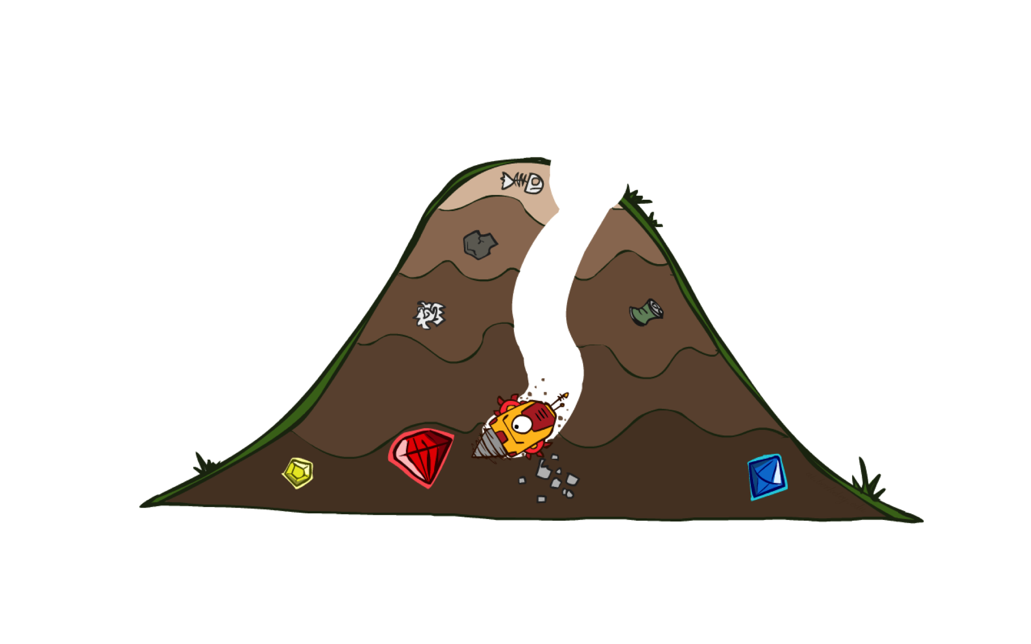
4.3.4 A*算法

Slide 2
4.3.4 A*算法
A*算法是对A算法的估价函数f(n)=g(n)+h(n)加上某些限制后得到的一种启发式搜索算法
假设f*(n)是从初始节点S0出发，约束经过节点n到达目标节点Sg的最小代价，估价函数f(n)是对f*(n)的估计值。记
f*(n)=g*(n)+h*(n)
其中，g*(n)是从S0出发到达n的最小代价,h*(n)是n 到Sg的最小代价
定义4.1 如果对A算法（全局择优）中的g(n)和h(n)分别提出如下限制：
第一，g(n)是对最小代价g*(n)的估计，且g(n)>0；
第二，h(n)是最小代价h*(n)的下界，即对任意节点n均有h(n)≤h*(n)。
则称满足上述两条限制的A算法为A*算法。

Slide 3
路径搜索问题：
865
哈
哈
1037
872
1191
大
长
长
牡
1132
872
908
铁
松
铁
丹
哈尔滨 ：865
牡丹江 ：912
长春 ：630
丹东 ：403
铁岭 ：410
沈阳 ：352
锦州 ：244
松原 ：738
白城 ：751
齐齐哈尔：957
大庆 ：900
大连 ：0
1634
865
1188
沈
865
沈
连
865
连
962
锦

Slide 4


Slide 10
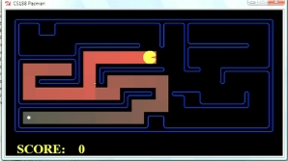
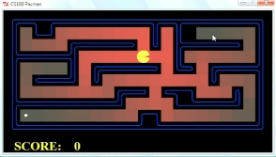
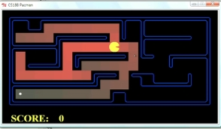
Comparison
Greedy
Uniform Cost
A*

Slide 11
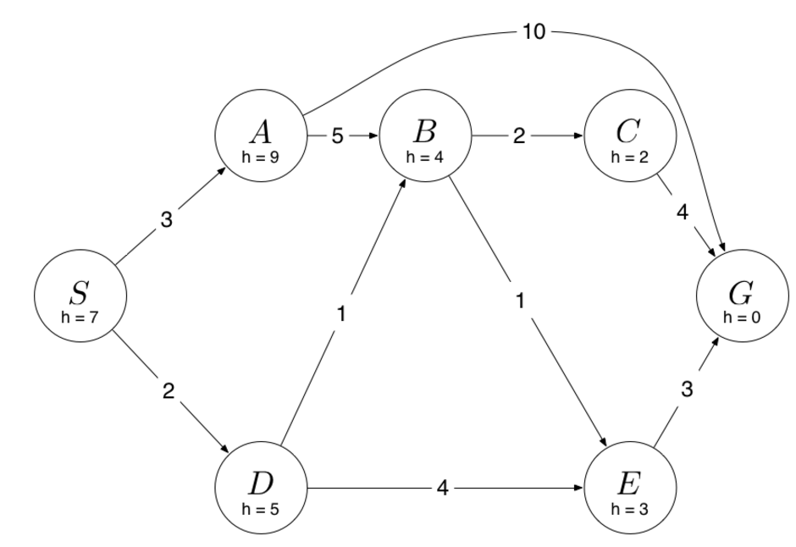
4.3.4 A*算法
假设同一优先级扩展节点按字母顺序，即 S→A优先于S→D扩展

Slide 12
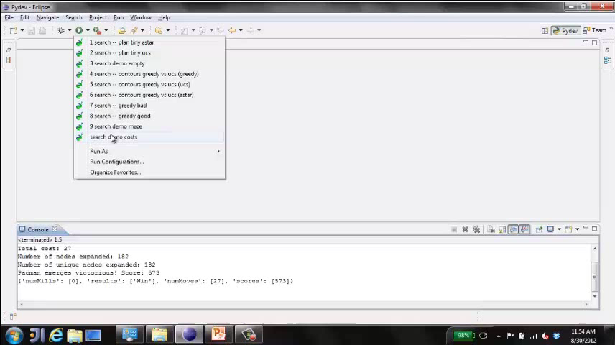
Guess Algorithm

Slide 13
4.3.4.1 A*算法的可纳性
可纳性的含义：
定义4.2 对任一状态空间图，当从初始节点到目标节点有路经存在时，如果搜索算法总能在有限步骤内找到一条从初始节点到目标节点的最佳路径， 并在此路径上结束，则称该搜索算法是可采纳的。
A*算法可纳性的证明过程可分以下三步：
第一步，对有限图，A*算法一定能够成功结束。定理4.1
第二步，对无限图，A*算法也一定能够成功结束。引理4.1、4.2和推论4.1
第三步，A*算法一定能够结束在最佳路径上。定理4.3和推论4.2

Slide 14
4.3.4.1 A*算法的可纳性
可纳性的证明：
定理4.1 对有限图，如果从初始节点S0 到目标节点Sg 有路径存在，则算法A*一定成功结束。
证明：首先证明算法必然会结束。
由于搜索图为有限图，如果算法能找到解，则成功结束；如果算法找不到解，则必然会由于Open表变空而结束。因此，A*算法必然会结束。
然后证明算法一定会成功结束。
由于至少存在一条有初始节点到目标节点的路径，设此路径为
S0 =n0 , n1 , … , nk =Sg
算法开始时，节点n0 在Open表中，且路径中任一节点ni 离开Open表后，其后继节点ni+1 必然进入Open表，这样，在Open表变为空之前，目标节点必然出现在Open表中。因此，算法一定会成功结束。

Slide 15
4.3.4.1 A*算法的可纳性
引理4.1 对无限图，如果从初始节点S0 到目标节点Sg 有路径存在，则算法A*算法不终止的话，则从Open表中选出的节点必将具有任意大的f值。
证明：设d*(n)是A*生成的从初始节点S0 到节点n的最短路经长度，由于搜索图中每条边的代价都是一个正数，令其中的最小的一个数是e，则有
g*(n)≥d*(n)×e
因为g*(n)是最佳路径的代价，故有
g(n)≥g*(n)≥d*(n)×e
又因为h(n)≥0，故有
f(n)=g(n)+h(n)≥g(n)≥d*(n)×e
如果A*算法不终止的话，从Open表中选出的节点必将具有任意大的d*(n) 值，因此，也将具有任意大的f值。

Slide 16
4.3.4.1 A*算法的可纳性
引理4.2 在A*算法终止前的任何时刻，Open表中总存在节点n’，它是从初始节点S0 到目标节点的最佳路径上的一个节点，且满足f(n’)≤f*(S0 )。
证明：设从初始节点S0 到目标节点t的一条最佳路径序列为
S0 = n0 , n1 , … , nk =Sg
算法开始时，节点S0 在Open表中，当节点S0 离开Open表进入Closed表时，节点n1 进入Open表。因此，A*没有结束以前，在Open表中必存在最佳路径上的节点。设这些节点中排在最前面的节点为n'，则有
f(n')=g(n')+h(n')
由于n'在最佳路径上，故有g(n')=g*(n')，从而
f(n')=g*(n')+h(n')
又由于A*算法满足h(n')≤h*(n')，故有
f(n')≤g*(n')+h*(n')=f*(n')
因为在最佳路径上的所有节点的f*值都应相等，因此有
f(n')≤f*(S0 )

Slide 17
4.3.4.1 A*算法的可纳性
定理4.2 对无限图，若从初始节点S0到目标节点Sg有路径存在，则A*算法必然会结束。
证明：（反证法）假设A*不结束，由引理4.1知Open表中的节点有任意大的f值，这与引理4.2的结论相矛盾，因此，A*算法只能成功结束。
推论4.1 Open表中任一具有f(n)<f*(S0 )的节点n，最终都被A* 算法选作为扩展的节点。
(证明略)

Slide 18
4.3.4.1 A*算法的可纳性
推论4.2 在A*算法中，对任何被扩展的节点n，都有f(n)≤f*(S0 )。
证明：令n是由A*选作扩展的任一节点，因此n不会是目标节点，且搜索没有结束。由引理4.2可知，在Open表中有满足
f(n')≤f*(S0 )
的节点n'。若n=n'，则有f(n)≤f*(S0 )；否则，选择n扩展，必有
f(n) ≤f(n')
所以有
f(n)≤f*(S0 )
下面给出A*算法的可纳性

Slide 19
4.3.4.1 A*算法的可纳性
定理4.3 A*算法是可采纳的，即若存在从初始节点S0 到目标节点Sg 的路径，则A*算法必能结束在最佳路径上。
证明：证明过程分以下两步进行：
先证明A*算法一定能够终止在某个目标节点上。
由定理4.1和定理4.2可知，无论是对有限图还是无限图，A*算法都能够找到某个目标节点而结束。
再证明A*算法只能终止在最佳路径上。（反证法）
假设A*算法未能终止在最佳路径上，而是终止在某个目标节点t处，则有
f(t)=g(t)>f*(S0 )
但由引理4.2可知，在A*算法结束前，必有最佳路径上的一个节点n'在Open 表中，且有
f(n’)≤f*(S0 )<f(t)
这时，A*算法一定会选择n'来扩展，而不可能选择t，从而也不会去测试目标节点t，这就与假设A*算法终止在目标节点t相矛盾。因此，A*算法只能终止在最佳路径上。

Slide 20

Optimality of A* Tree Search

Slide 21


Optimality of A* Tree Search
Assume:
A is an optimal goal node
B is a suboptimal goal node
h is admissible
Claim:
A will exit the fringe before B
…

Slide 22

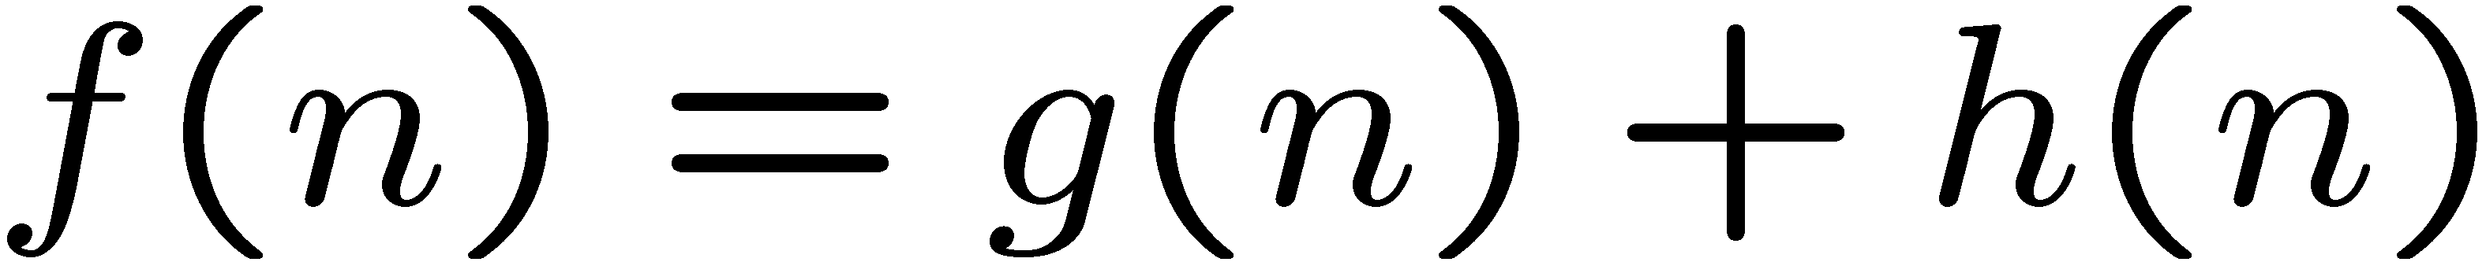
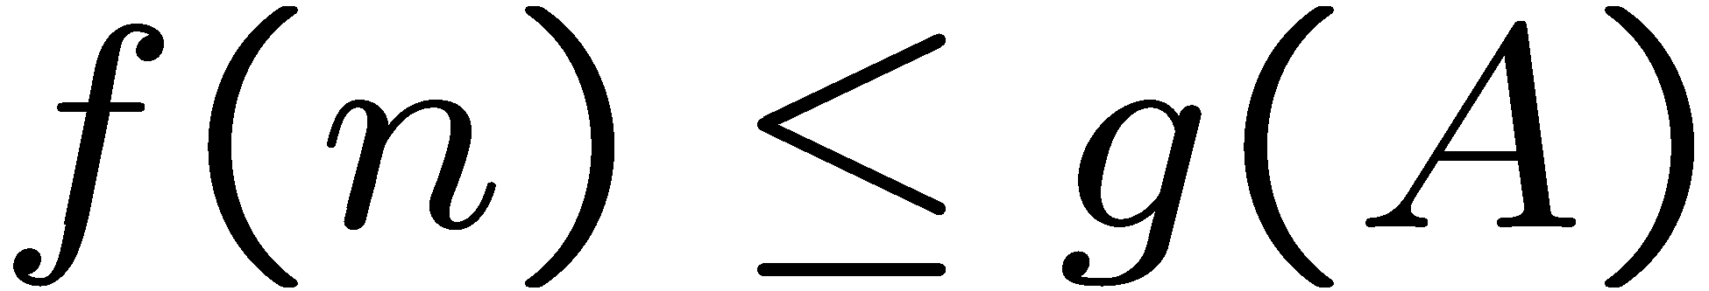
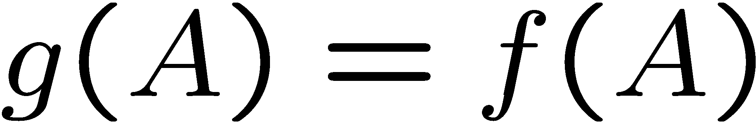
Optimality of A* Tree Search: Blocking
Proof:
Imagine B is on the fringe
Some ancestor n of A is on the fringe, too (maybe A!)
Claim: n will be expanded before B
f(n) is less or equal to f(A)
…
Definition of f-cost
Admissibility of h
h = 0 at a goal

Slide 23
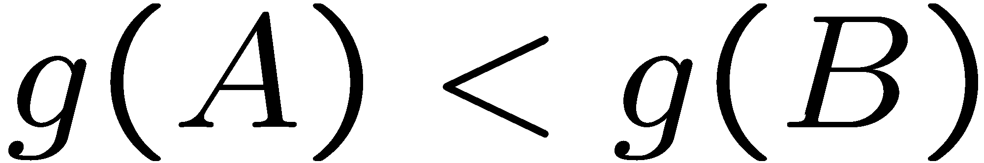
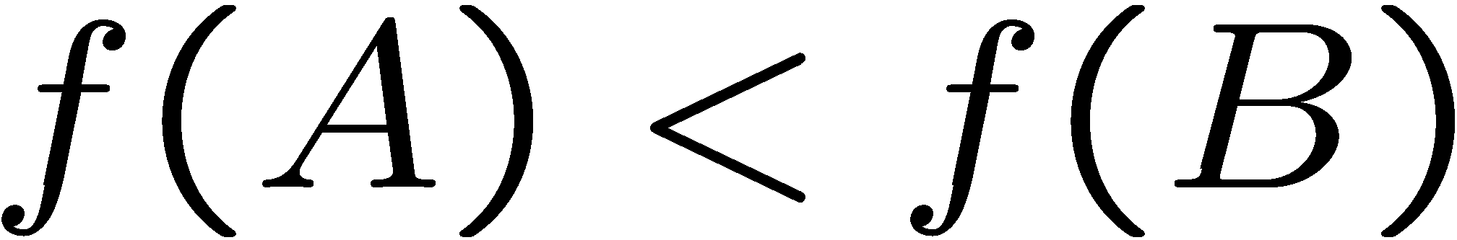
Optimality of A* Tree Search: Blocking
Proof:
Imagine B is on the fringe
Some ancestor n of A is on the fringe, too (maybe A!)
Claim: n will be expanded before B
f(n) is less or equal to f(A)
f(A) is less than f(B)
…
B is suboptimal
h = 0 at a goal

Slide 24

Optimality of A* Tree Search: Blocking
Proof:
Imagine B is on the fringe
Some ancestor n of A is on the fringe, too (maybe A!)
Claim: n will be expanded before B
f(n) is less or equal to f(A)
f(A) is less than f(B)
n expands before B
All ancestors of A expand before B
A expands before B
A* search is optimal
…

Slide 25
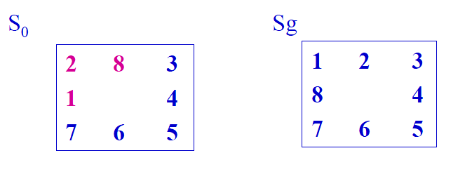
4.3.4.2 A*算法的最优性
例 八数码难题。设问题的初始状态S0 和目标状态Sg如下图所示，且估价函数为
f(n)=d(n)+K(n)
其中：d(n)表示节点n在搜索树中的深度；K(n)表示不在位数码回原位需要的步数。
解：该问题的全局择优搜索树如下图所示。在该图中，每个节点旁边的数字是该节点的估价函数值。

Slide 26
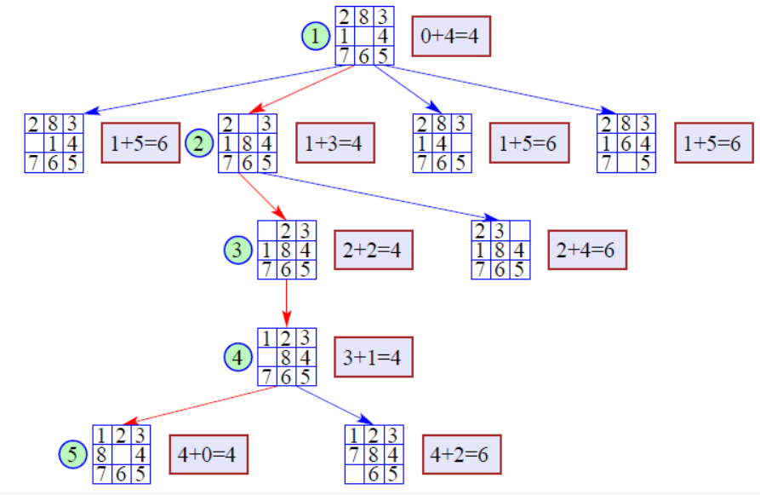
4.3.4.2 A*算法的最优性

Slide 27
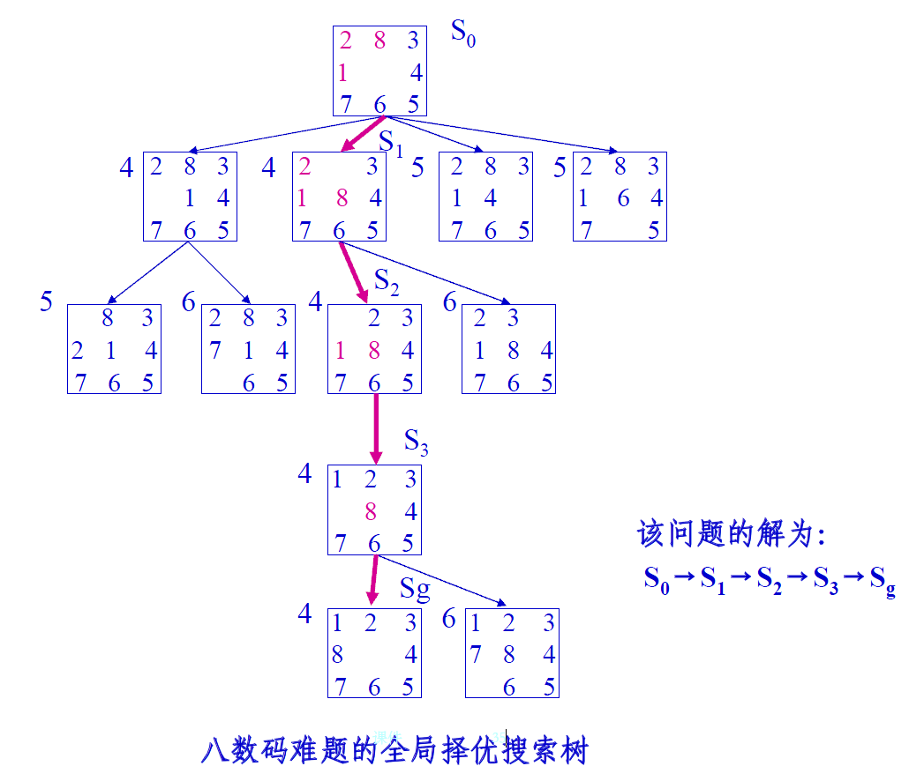
4.3.3 A算法

Slide 28
4.3.4.2 A*算法的最优性
A*算法的搜索效率很大程度上取决于估价函数h(n)。一般来说， 在满足h(n) ≤h*(n)的前提下，h(n)的值越大，说明它携带的启发性信息越多，A*算法搜索时扩展的节点就越少，搜索效率就越高。A*算法的这一特性被称为最优性。
下面通过一个定理来描述这一特性。
定理4.4 设有两个A*算法A1 *和A2 *，它们有
A1 *: f1 (n)=g1 (n)+h1 (n)
A2 *: f2 (n)=g2 (n)+h2 (n)
如果A2 *比A1 *有更多的启发性信息，即对所有非目标节点均有
h2 (n)>h1 (n)
则在搜索过程中，被A2 *扩展的节点也必然被A1 *扩展，即A1 *扩展的节点不会比A2 *扩展的节点少，亦即A2 *扩展的节点集是A1 *扩展的节点集的子集。

Slide 29
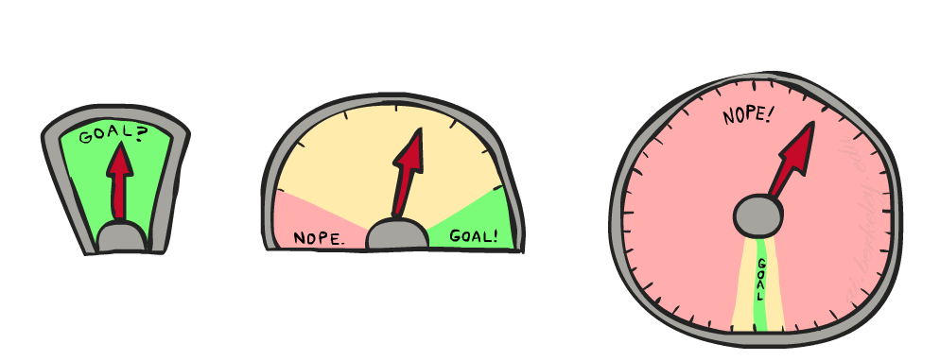
8 Puzzle
How about using the actual cost as a heuristic?
Would it be admissible?
Would we save on nodes expanded?
What’s wrong with it?
With A*: a trade-off between quality of estimate and work per node
As heuristics get closer to the true cost, you will expand fewer nodes but usually do more work per node to compute the heuristic itself

Slide 30







Trivial Heuristics, Dominance
Dominance: h_{a} ≥ h_{c} if
Heuristics form a semi-lattice:
Max of admissible heuristics is admissible
Trivial heuristics
Bottom of lattice is the zero heuristic (what does this give us?)
Top of lattice is the exact heuristic
Notes:
Semi-lattice: x <= y <-> x = x ^ y

Slide 31
A* Graph Search Gone Wrong?
State space graph
Search tree
A
S (0+2)
1
S
1
C
h=4
h=1
A (1+4)
B (1+1)
h=2
1
2
B
3
C (2+1)
C (3+1)
h=1
G
G (5+0)
G (6+0)
h=0

Slide 32
4.3.4.3 h(n)的单调限制
在A*算法中，每当扩展一个节点n时，都需要检查其子节点是否已在Open 表或Closed表中。
对已在Closed表中的子节点，除需要决定是否调整其指向父节点的指针外，还需要决定是否调整其子节点的后继节点的父指针。
如果能够保证，每当扩展一个节点时就已经找到了通往这个节点的最佳路径，就没有必要再去作上述检查
为满足这一要求，我们需要对启发函数h(n)增加单调性限制。
定义4.1 如果启发函数满足以下两个条件:
(1) h(Sg )=0;
(2) 对任意节点ni 及其任一子节点nj ，都有
0≤|h(ni )-h(nj )|≤c(ni , nj )
其中c(ni , nj )是ni 到其子节点nj 的边代价，则称h(n)满足单调限制。

Slide 33
4.3.4.3 h(n)的单调限制
定理4.5 如果h满足单调条件，则当A*算法扩展节点n时，该节点就已经找到了通往它的最佳路径，即g(n)=g*(n)。
定理4.6 如果h(n)满足单调限制，则A*算法扩展的节点序列的f 值是非递减的，即f(ni )≤f(ni+1 )。

Slide 34
Consistency of Heuristics
Main idea: estimated heuristic costs ≤ actual costs
Admissibility: heuristic cost ≤ actual cost to goal
h(A) ≤ actual cost from A to G
Consistency: heuristic “arc” cost ≤ actual cost for each arc
h(A) – h(C) ≤ cost(A to C)
Consequences of consistency:
The f value along a path never decreases
h(A) ≤ cost(A to C) + h(C)
A* graph search is optimal
A
1
C
h=4
h=1
h=2
3
G

Slide 35
4.3.4.3 h(n)的单调限制
假设同一优先级扩展节点按字母顺序，即 S→A优先于S→D扩展

Slide 36
主 要 内 容
4.1 概述
4.2 状态空间盲目搜索
4.3 状态空间启发式搜索
4.4 与/或树搜索
4.5 博弈树的启发式搜索

Slide 37
4.4.1与/或树的一般搜索
与/或树的搜索过程实际上是一个不断寻找解树的过程。其一般搜索过程如下：
(1) 把原始问题作为初始节点S0，并把它作为当前节点；
(2) 应用分解或等价变换操作对当前节点进行扩展；
(3) 为每个子节点设置指向父节点的指针；
(4) 选择合适的子节点作为当前节点，反复执行第(2)步和第(3) 步，在此期间需 要多次调用可解标记过程或不可解标记过程，直到初始节点被标记为可解节点或不可解节点为止。
上述搜索过程将形成一颗与/或树，这种由搜索过程所形成的与/或树称为搜索树。

Slide 38
4.4.2广度优先搜索
与/或树的广度优先搜索与状态空间的广度优先搜索的主要差别是，需要在搜索过程中需要多次调用可解标识过程或不可解标识过程。
其搜索算法如下：
(1)把初始节点S0 放入Open表中；
(2)把Open表的第一个节点取出放入Closed表，并记该节点为n；
(3)如果节点n可扩展，则做下列工作：
①扩展节点n，将其子节点放入Open表的尾部，并为每一个子节点设置指向父节点的指针；
②考察这些子节点中有否终止节点。若有，则标记这些终止节点为可解节点，并用可解标记过程对其父节点及先辈节点中的可解节点进行标记。如果初始解节点S0 能够被标记为可解节点，就得到了解树，搜索成功，退出搜索过程；如果不能确定S0 为可解节点，则从Open表中删去具有可解先辈的节点。
③转第(2)步。
(4) 如果节点n不可扩展，则作下列工作：
①标记节点n为不可解节点；
②应用不可解标记过程对节点n的先辈中不可解解的节点进行标记。如果初始解节点S0 也被标记为不可解节点，则搜索失败，表明原始问题无解，退出搜索过程；如果不能确定S0 为不可解节点，则从Open表中删去具有不可解先辈的节点。
③转第(2)步。

Slide 39
4.4.2广度优先搜索
与状态空间的广度优先搜索类似。步骤如下：
Setp1: 把初始节点S₀放入Open表中；
Setp2: 把Open表的第一个节点取出放入Closed表中，并记该节点为节点n；

Slide 40
Step 3: 若节点n可扩展，则做下列工作：
①扩展节点n ，将其子节点放入Open表的尾部，并为每一个子节点设置指向父节点的指针；
②考察这些子节点是否有终止节点。若有，则标记这些终止节点为可解节点，并用可解标记过程对其父节点或先辈节点中可解节点进行标记。如初始节点S₀被标记为可解节点，得到解树，成功退出。如不能确定S₀为可解节点，则从Open表中删除具有可解先辈的节点；
③转Step 2

Slide 41
Step 4: 如果节点不可扩展，则做下列工作：
①标记节点n 为不可解节点；
②用不可解标记过程对节点n的先辈节点中不可解节点进行标记。如初始节点S₀被标记为不可解节点，原问题无解而失败退出。如不能确定S₀为不可解节点，则从Open表中删除具有不可解先辈的节点；
③转Step 2

Slide 42
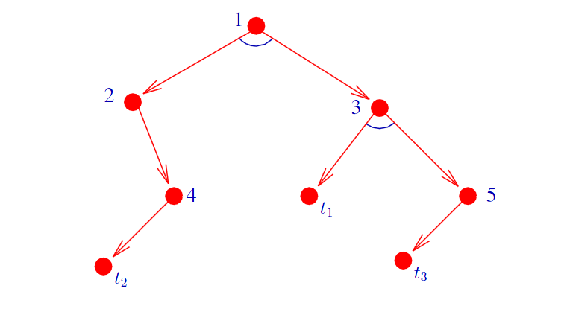
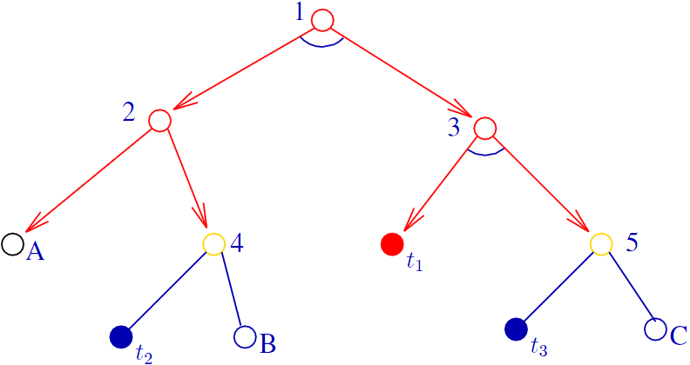
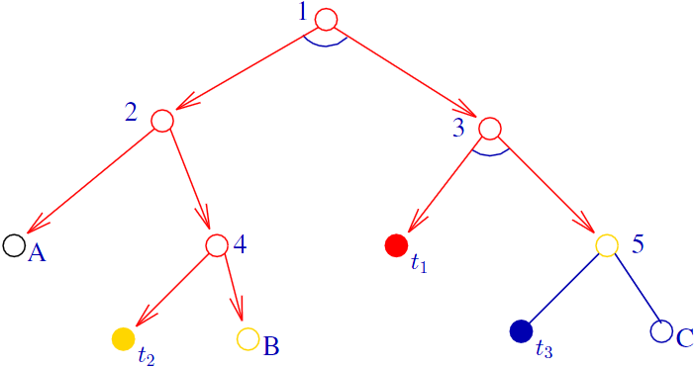
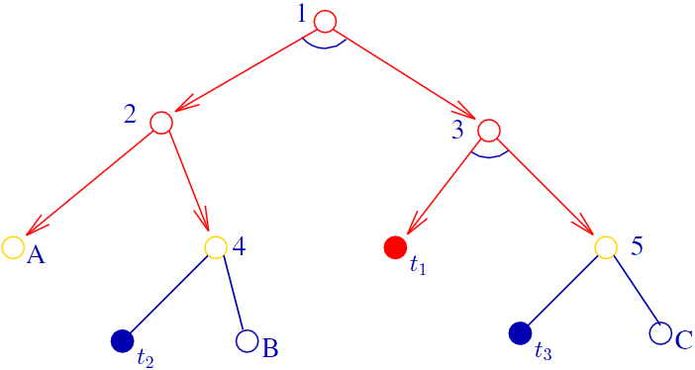
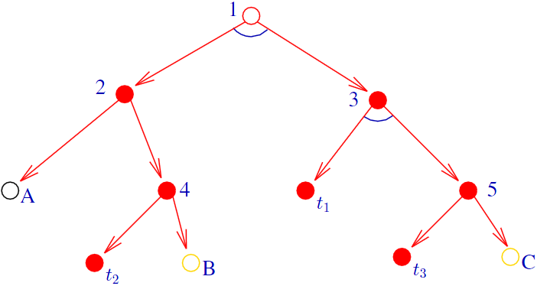
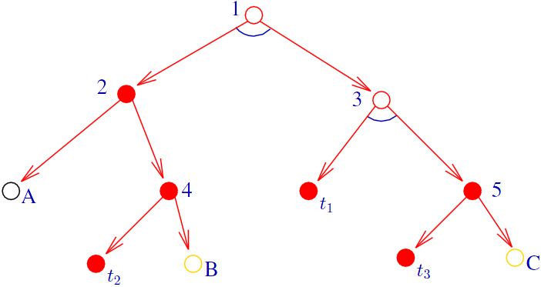
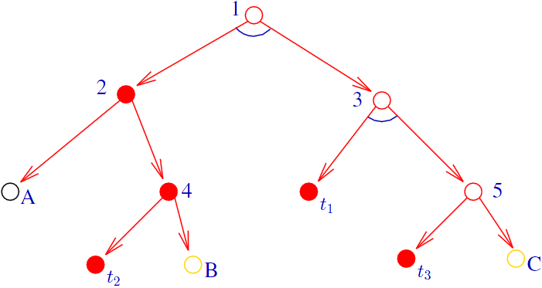
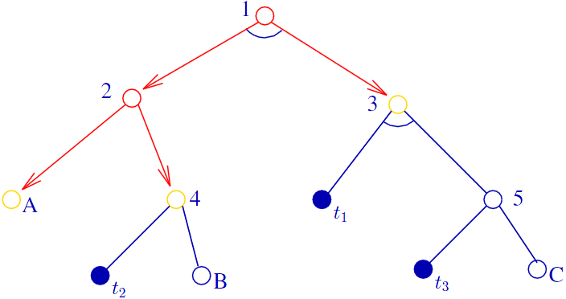
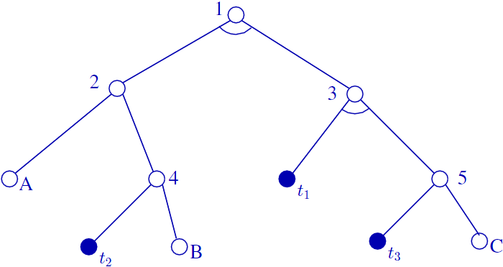
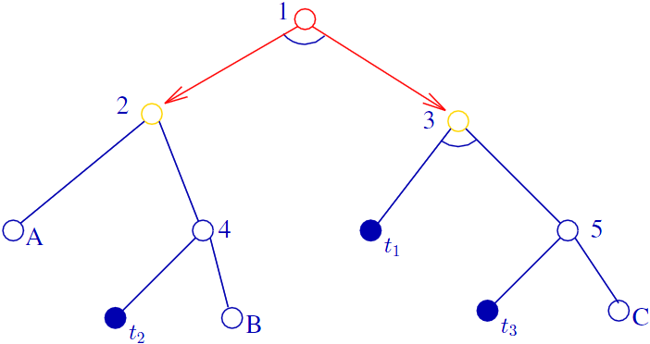
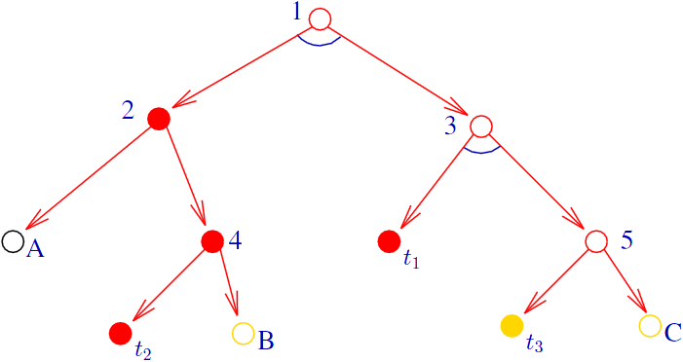
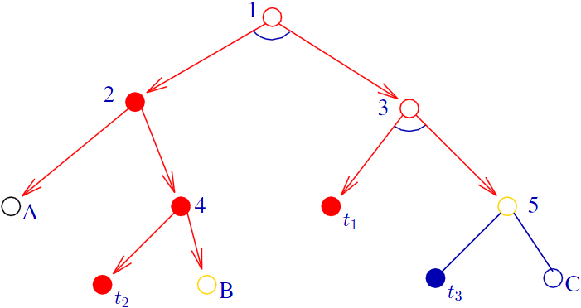
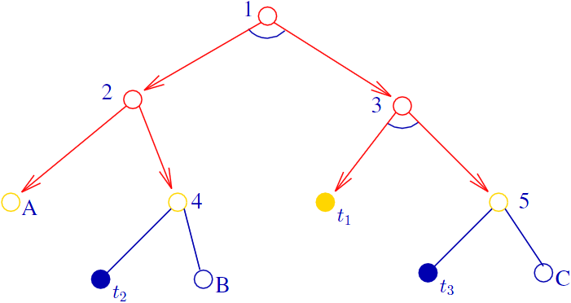
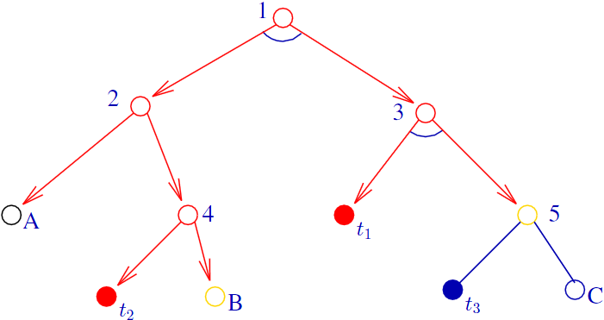
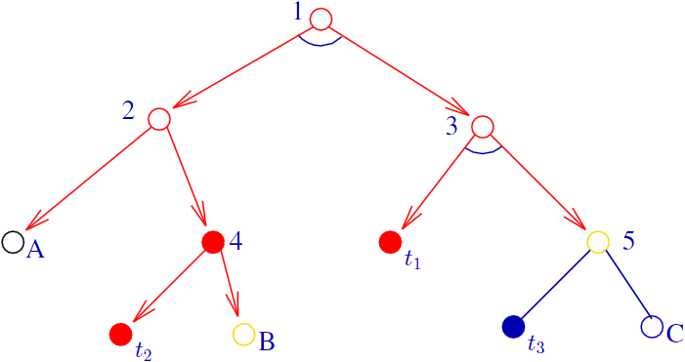
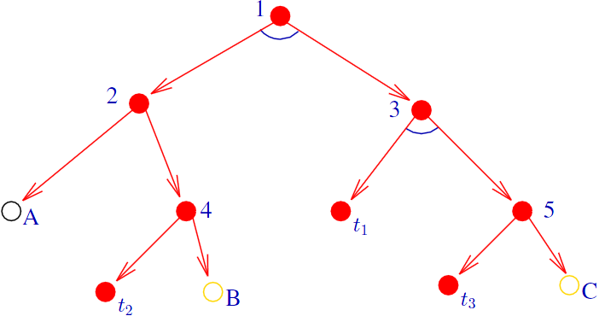
【例】与或树广度优先搜索： 设有下图所示的与或树，节点按标注顺序进行扩展，其中表有t₁、t₂、t₃的节点是终止节点，A、B、C为不可解的端节点。

Slide 43
4.4.2 与或树的深度优先搜索
与广度优先搜索主要区别在于Open表中节点的排列顺序不同。在扩展节点时，与或树的深度优先搜索深度总是把刚生成的节点放在Open表的首部。同状态空间的深度优先搜索类似，与或树的深度优先搜索也可以带有深度限制d_{m}，其搜索步骤如下：
Step 1: 把初始节点S₀放入Open表中；
Step 2: 把Open表的第一个节点取出放入Closed表中，并记该节点为节点n；
Step 3:如果节点n的深度等于d_{m}，则转Step5的第①点；

Slide 44
Step 4: 若节点n可扩展，则做下列工作：
①扩展节点n ，将其子节点放入Open表的首部，并为每一个子节点设置指向父节点的指针；
②考察这些子节点是否有终止节点。若有，则标记这些终止节点为可解节点，并用可解标记过程对其父节点或先辈节点中可解节点进行标记。如初始节点S₀被标记为可解节点，得到解树，成功退出。如不能确定S₀为可解节点，则从Open表中删除具有可解先辈的节点；
③转Step 2

Slide 45
Step 5: 如果节点不可扩展，则做下列工作：
①标记节点n 为不可解节点；
②用不可解标记过程对节点n的先辈节点中不可解节点进行标记。如初始节点S₀被标记为不可解节点，原问题无解而失败退出。如不能确定S₀为不可解节点，则从Open表中删除具有不可解先辈的节点；
③转Step 2

Slide 46
4.4.2 与或树的盲目搜索的特点
从初始节点开始，自上而下的搜索，寻找终止节点以及端节点； 然后自下而上的进行可解标记，一旦初始节点被标记为可解或不可解节点，搜索停止。
按照确定路线进行，没有考虑付出的代价，不能够保证找到代价最小的解树。

Slide 47
4.4.3 与或树的启发式搜索
与/或树的启发式搜索过程实际上是一种利用搜索过程所得到的启发性信息寻找最优解树的过程。
算法的每一步都试图找到一个最有希望成为最优解树的子树。
最优解树是指代价最小的那棵解树。
它涉及到解树的代价与希望树。

Slide 48
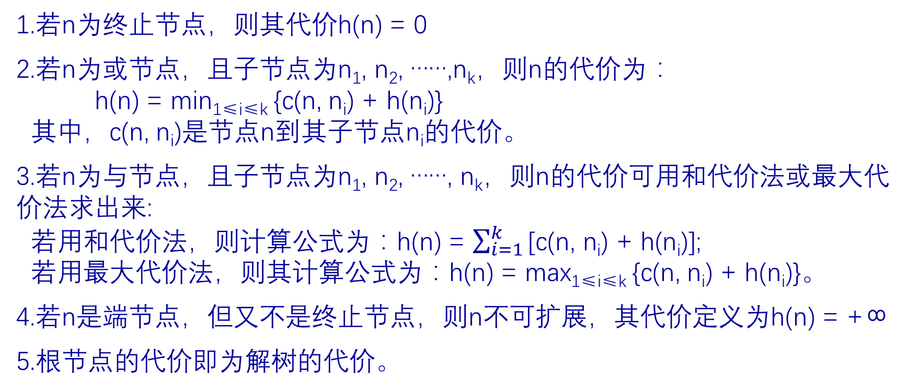
4.4.3 与或树的启发式搜索
解树的代价
1.若n为终止节点，则其代价h(n) = 0
2.若n为或节点，且子节点为n₁, n₂, ……,n_{k}，则n的代价为：
h(n) = min_{1≤i≤k} {c(n, n_{i}) + h(n_{i})}
其中，c(n, n_{i})是节点n到其子节点n_{i}的代价。
3.若n为与节点，且子节点为n₁, n₂, ……, n_{k}，则n的代价可用和代价法或最大代价法求出来:
若用和代价法，则计算公式为：h(n) = $\sum_{i=1}^{k}{\text{[}\text{c}\text{(}\text{n}\text{, }\text{ni}\text{) + }\text{h}\text{(}\text{ni}\text{)]}}$;
若用最大代价法，则其计算公式为：h(n) = max_{1≤i≤k} {c(n, n_{i}) + h(n_{i})}。
4.若n是端节点，但又不是终止节点，则n不可扩展，其代价定义为h(n) = +∞
5.根节点的代价即为解树的代价。

Slide 49
【解树的代价实例1】
如图所示一棵与/或树，已知节点S₄、S₅、S₉、S₁₂、S₁₃是本原问题，边上的数字是操作的代价。
试求：
（1）按和代价法发求出最优解树；
（2）按最大代价法求出最优解树。
S₁
1
2
S₂
S₃
5
4
1
2
S₄
S₅
S₆
S₇
1
2
1
3
S₈
S₉
S₁₀
S₁₁
1
2
S₁₂
S₁₃

Slide 50
和代价法计算解树代价：
S₁
左边解树：
h_{L}(S₁)=10
1
2
S₂
S₃
右边解树：
h_{R}(S₁)=8
5
4
1
2
S₄
S₅
S₆
S₇
1
2
1
3
S₈
S₉
S₁₀
S₁₁
1
2
S₁₂
S₁₃

Slide 51
最大代价法计算解树代价：
S₁
左边解树：
h_{L}(S₁)=6
1
2
S₂
S₃
右边解树：
h_{R}(S₁)=7
5
4
1
2
S₄
S₅
S₆
S₇
1
2
1
3
S₈
S₉
S₁₀
S₁₁
1
2
S₁₂
S₁₃

Slide 52
【解树的代价实例2】
n0
h(n0)
=C(n0,n1)+h(n1)
=1+h(n1)
=1+C(n1,n3)+h(n3)
=1+1+h(n3)
=1+1+2+h(n5)+h(n6)
=1+1+2+1+h(n6)+h(n6)
=1+1+2+1+2+h(n7)+h(n8) +h(n6)
=1+1+2+1+2+h(n6)
=1+1+2+1+2+2+h(n7)+h(n8)
=1+1+2+1+2+2 = 9
n1
n2
n4
n3
n5
n6
n8
n7
Notes:
“与节点”n3、n6的代价采用的是“和代价法”。
n7、n8节点是终止节点，所以h(n7)=0， h(n8)=0；

Slide 53
【课堂练习】求解树的代价
已知n7、n8为本原节点。
n0
n0
n0
n1
n1
n1
n2
n2
n2
n4
n4
n4
n3
n5
n3
n5
n3
n5
n6
n6
n6
n8
n8
n8
图（a）
图（b）
图（c）
n7
n7
n7
Notes:
h(n0)
=C(n0,n1)+h(n1)
=1+h(n1)
=1+C(n1,n3)+h(n3)
=1+1+h(n3)
=1+1+2+h(n5)+h(n6)
=1+1+2+ 2+h(n7)+h(n8) +h(n6)
=1+1+2+2+h(n6)
=1+1+2+2+2+h(n7)+h(n8)
=1+1+2+2+2
=8

Slide 54
希望树
为找到最佳解树，搜索过程的任何时刻都应该选择那些最有希望成为最佳解树一部分的节点进行扩展。由于这些节点及其父节点所构成的与或树最有可能成为最佳解树的一部分，因此称之为希望树。
与或树的启发式搜索过程就是不断地选择、修正希望树的过程，在该过程中，希望树是不断变化的。

Slide 55
【希望树定义】
初始节点S₀在希望树T中；
如果节点x在希望树T中，则一定有：
（1）如果x是具有子节点y₁,y₂,…,y_{k}的”或”节点，则具有
min{c(x,y_{i})+h(y_{i})} (i=1,2,…,n)
值的那个子节点y_{i}也应在T中；
（2）如果x是”与”节点，则x的全部子节点都在希望树T中。

Slide 56
4.6.4 与或树的启发式搜索
计算任一节点x的代价h(x)时，都要求已知其子节点y_{i}的代价h(y_{i})。但搜索是自上而下进行的，即先有父节点，后有子节点，除非节点x的全部子节点都是不可扩展节点，否则子节点的代价是不知道的。那么如何计算x的代价值h(x)呢？
解决的办法是根据问题本身提供的启发式信息定义一个启发函数，由此函数估算出子节点y_{i}的代价h(y_{i})，然后再按和代价或者最大代价计算出节点x的代价值h(x)。有了h(x)，节点x的父节点、祖父节点以及直到初始节点S₀的各先辈节点的代价h都可自下而上的逐层推算出来。

Slide 57
4.6.4 与或树的启发式搜索
当节点y_{i}被扩展后，也是先用启发函数估算出其子节点的代价，然后再算出h(y_{i})。此时算出的h(y_{i})可能与原先估算出的h(y_{i})不相同，这时应该用后算出的h(y_{i})取代原先估算出的h(y_{i})，并且按此h(y_{i})自下而上地重新计算各先辈节点的h值。当节点y_{i}的子节点又被扩展时，上述过程又要重新进行一遍。总之，每当有一代新的节点生成时，都要自下而上地重新计算其先辈节点的代价，这是一个自上而下地生成节点，又自下而上地计算代价h的反复进行的过程。

Slide 58
与或树的启发式搜索过程如下：
(1) 把初始节点S0放入Open表中，计算h(S0 )；
(2) 计算希望树T；
(3) 依次在Open表中取出T的端节点放入Closed表，并记该节点为n；
(4)如果节点n为终止节点，则做下列工作：
①标记节点n为可解节点；
②在T上应用可解标记过程，对n的先辈节点中的所有可 解解节点进行标记；
③如果初始解节点S0能够被标记为可解节点，则T就是 最优解树， 成功退出；
④否则，从Open表中删去具有可解先辈的所有节点。
⑤转第(2)步。

Slide 59
(5) 如果节点n不是终止节点，但可扩展，则做下列工作：
①扩展节点n，生成n的所有子节点；
②把这些子节点都放入Open表中，并为每一个子节点设置指向 父节点n的指针
③计算这些子节点及其先辈节点的h值；
④转第(2)步。
(6) 如果节点n不是终止节点，且不可扩展，则做下列工作：
①标记节点n为不可解节点；
②在T上应用不可解标记过程，对n的先辈节点中的所有不可解节点进行标记；
③如果初始节点S0能够被标记为不可解，则问题无解，失败退出；
④否则，从Open表中删去具有不可解先辈的所有节点。
⑤转第(2)步。

Slide 60
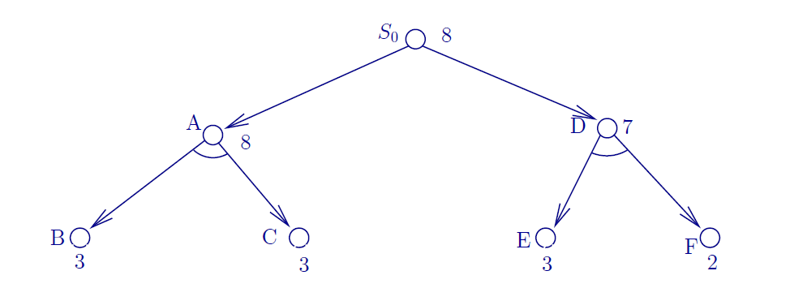
【与或树的启发式搜索举例】
例：要求搜索过程每次扩展节点时都同时扩展两层，且按一层或节点、一层与节点的间隔方 式进行扩展。它实际上就是下一节将要讨论的博弈树的结构。
设初始节点为S0 ，对S0 扩展后得到的与/或树如右图所示。其中，端节点B、C、E、F，下面的数字是用启发函数估算 出的h值，节点S0 、A、D旁边的数字是按和代价法计算出来 的节点代价。

Slide 61
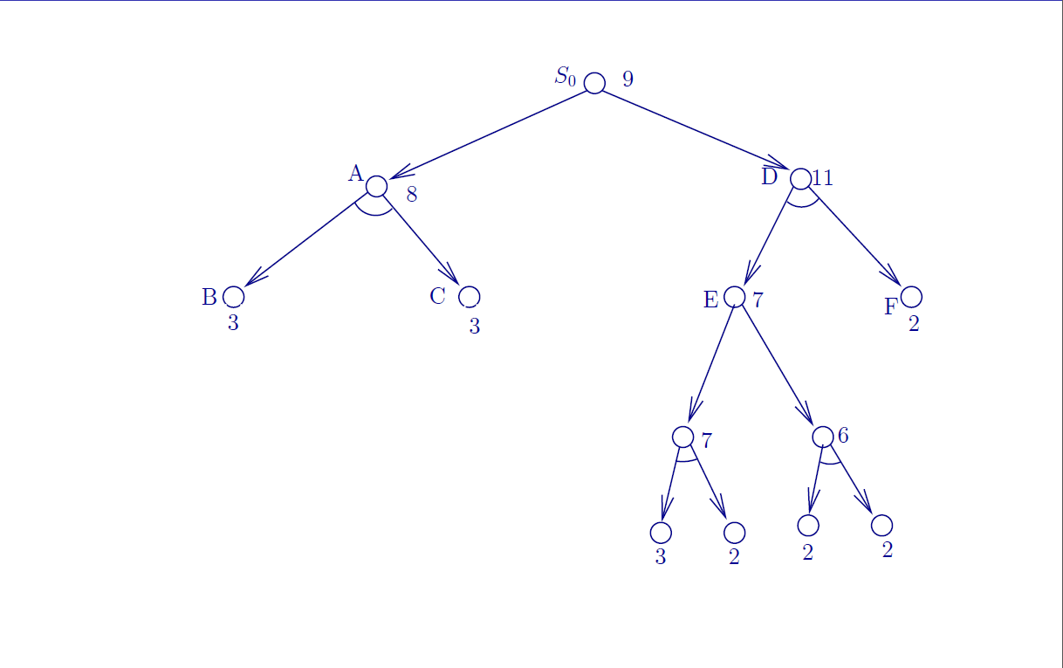
【与或树的启发式搜索举例】

Slide 62
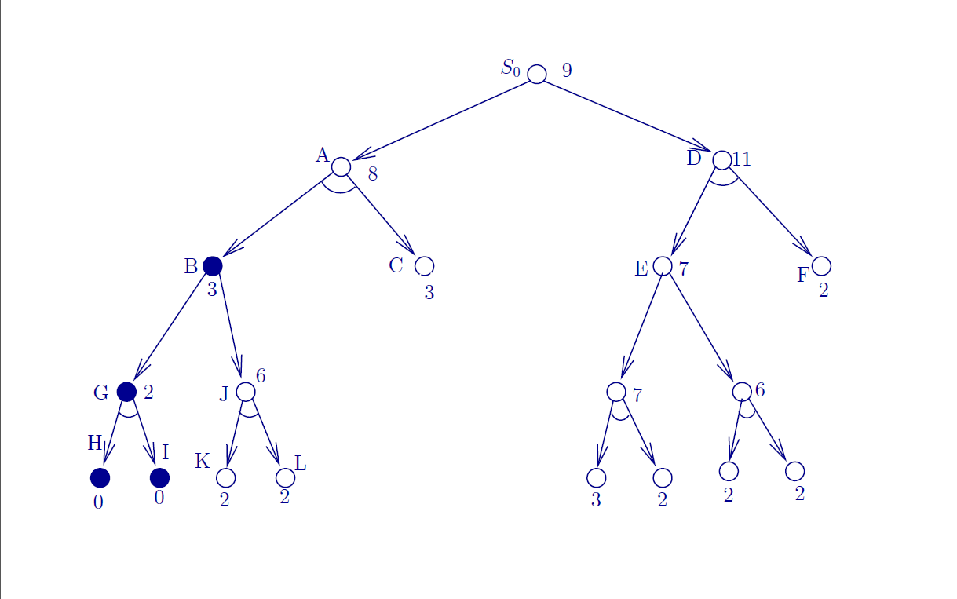
【与或树的启发式搜索举例】

Slide 63
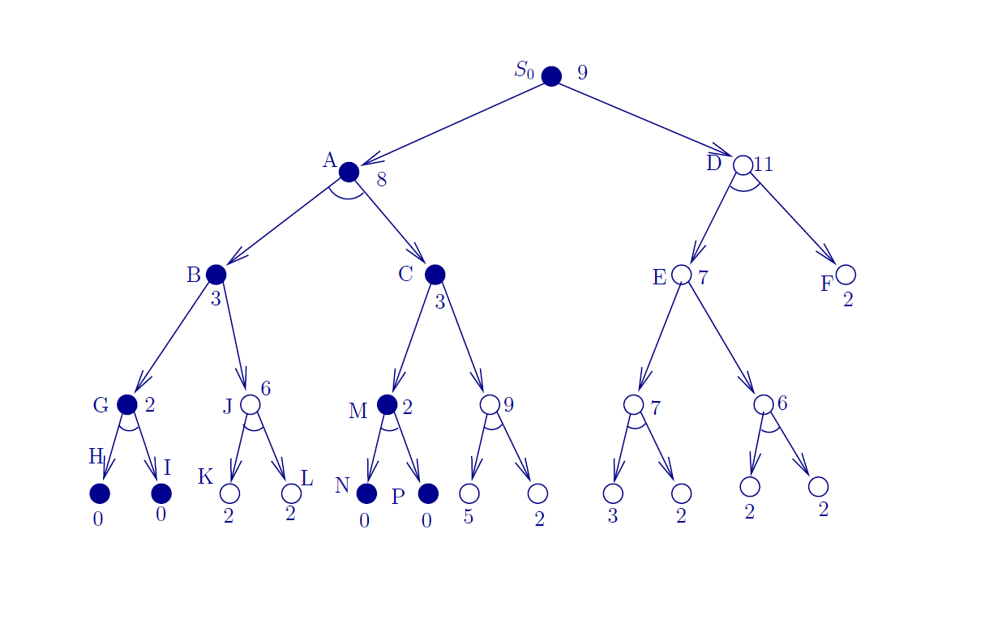
【与或树的启发式搜索举例】

Slide 64
【与或树的启发式搜索举例】
n₀
初始节点
已知其中：
h(n₁)=2
h(n₂)=4
h(n₃)=4
h(n₄)=1
h(n₅)=1
h(n₆)=2
h(n₇)=0
h(n₈)=0
n₁
n₂
n₄
n₃
n₅
n₆
n₈
目标
n₇
目标

Slide 65
初始节点
n₀
初始节点
n₀
n₁
n₁(2)
n₂
n₄
n₄(1)
n₃
n₅
n₅(1)
n₆
n₈
黑色：h(n0)=(1+1)+(1+1)=4
蓝色：h(n0)=1+2=3
目标
n₇
目标
h(n₁)=2, h(n₂)=4, h(n₃)=4,h(n₄)=1, h(n₅)=1, h(n₆)=2, h(n₇)=0,h(n₈)=0
Notes:
选择左边蓝色子树为希望树；

Slide 66
初始节点
初始节点
n₀
n₀
n₁
n₁
5
n₂
n₄(1)
n₄
n₂(4)
n₃
n₅
n₅(1)
n₃(4)
n₆
n₈
黑色：h(n0)=2+2=4
蓝色：h(n0)=1+5=6
目标
n₇
h(n₁)=2, h(n₂)=4, h(n₃)=4,h(n₄)=1, h(n₅)=1, h(n₆)=2, h(n₇)=0,h(n₈)=0
目标
Notes:
所以改选右边黑色子树为希望树；

Slide 67
初始节点
n₀
黑色：h(n5)=min(3,2)=2
h(n0)=[1+h(n5)]
+[1+h(n4)]=5
蓝色：1+5=6
n₁
5
n₄(1)
n₂(4)
n₅(1)
2
n₃(4)
3
n₆(2)
n₈(0)
n₇(0)

Slide 68
初始节点
绿色：h(n5)=min(3,2)=2
h(n4)=0+1=1
h(n0)=[1+h(n5)]+
(1+h(n4)] =5
蓝色：1+5=6
n₀
n₁
5
1
n₄(1)
n₂(4)
3
n₅(1)
2
n₃(4)
n₆(2)
n₈(0)
n₇(0)

Slide 69
主 要 内 容
4.1 概述
4.2 状态空间盲目搜索
4.3 状态空间启发式搜索
4.4 与/或树搜索
4.5 博弈树的启发式搜索

Slide 70
4.5.1概述
博弈的概念
博弈是一类具有智能行为的竞争活动，如下棋、战争等。
博弈的类型
双人完备信息博弈：两位选手（例如MAX和MIN ）对垒，轮流走步，每一方不仅知道对方已经走过的棋步，而且还能估计出对方未来的走步。
机遇性博弈：存在不可预测性的博弈，例如掷币等。
博弈树
若把双人完备信息博弈过程用图表示出来，就得到一棵与/或树，这种与/ 或树被称为博弈树。在博弈树中，那些下一步该MAX走步的节点称为MAX 节点，下一步该MIN走步的节点称为MIN 节点。
博弈树的特点
(1) 博弈的初始状态是初始节点；
(2) 博弈树中的“或”节点和“与”节点是逐层交替出现的；
(3) 整个博弈过程始终站在某一方的立场上，例如MAX方。所有能使自己一方获胜的终局都是本原问题，相应的节点是可解节点；所有使对方获胜的终局都是不可解节点。

Slide 71
4.5.2 极大极小过程
对简单的博弈问题，可生成整个博弈树，找到必胜的策略。
对于复杂的博弈问题，不可能生成整个搜索树，如国际象棋，大约有10¹²⁰个节点。一种可行的方法是用当前正在考察的节点生成一棵部分博弈树，并利用估价函数f(n)对叶节点进行静态估值。
对叶节点的估值方法是：那些对MAX有利的节点，其估价函数取正值；那些对MIN有利的节点，其估价函数取负值；那些使双方均等的节点，其估价函数取接近于0的值。
为非叶节点的值，必须从叶节点开始向上倒退。其倒退方法是：
对于MAX节点，由于MAX 方总是选择估值最大的走步，因此， MAX节点的倒退值应该取其后继节点估值的最大值。
对于MIN节点，由于MIN方总是选择使估值最小的走步，因此MIN 节点的倒推值应取其后继节点估值的最小值。
这样一步一步的计算倒推值，直至求出初始节点的倒推值为止。这一过程称为极大极小过程。

Slide 72
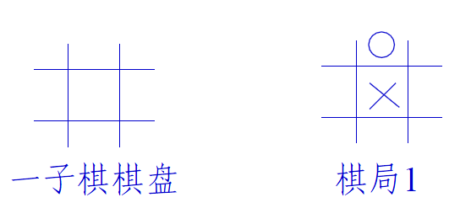
4.5.2 极大极小过程
例：一子棋游戏
设有一个三行三列的棋盘，如下图所示，两个棋手轮流走步，每个棋手走步时往空格上摆一个自己的棋子，谁先使自己的棋子成三子一线为赢。设MAX方的棋子用×标记，MIN方的棋子用○标记，并规定MAX方先走步。
e(P)=e(+P)-e(-P)
解：估价函数e(+P)：P上有可能使×成三子为一线的数目；
e(-P)：P上有可能使○成三子为一线的数目；
当MAX 必胜e(P)为正无穷大；
MIN 必胜e(P)为负无穷大。

Slide 73
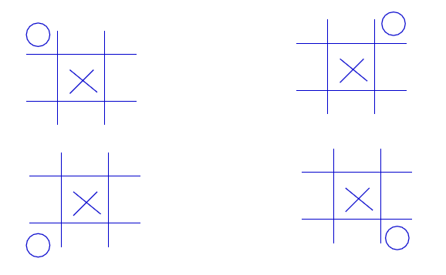
4.5.2 极大极小过程
棋局即估价函数
具有对称性的棋盘可认为是同一棋盘。如下图所示：
×为MAX方的棋子
○为MIN方的棋子
其e(P)=e(+P)-e(-P)=5-4=1

Slide 74
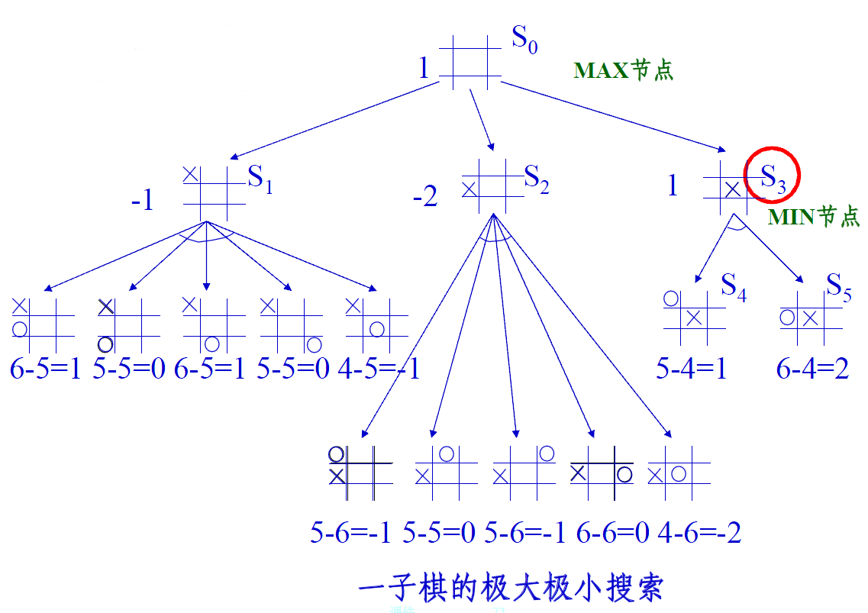
4.5.2 极大极小过程
一子棋的极大极小搜索
设MAX方先走步：

Slide 75
4.5.3 α-β剪枝
剪枝的概念
在极大极小搜索过程中，剪去一些没用的分枝，减少了搜索空间，使得算法在同样时间内可以搜索更深层，这种技术被称为α-β剪枝。
剪枝方法
(1) MAX节点（或节点）的α值为当前子节点的最大倒推值；
(2) MIN节点（与节点）的β值为当前子节点的最小倒推值；
(3) α-β剪枝的规则如下：
α剪枝
任何MAX节点n的α值大于或等于它先辈节点的β值，则n 以下的分枝可停止搜索，并令节点n的倒推值为α。这种剪枝称为α剪枝。
β剪枝
任何MIN节点n的β值小于或等于它先辈节点的α值，则n 以下的分枝可停止搜索，并令节点n的倒推值为β。这种剪枝称为β剪枝。

Slide 76
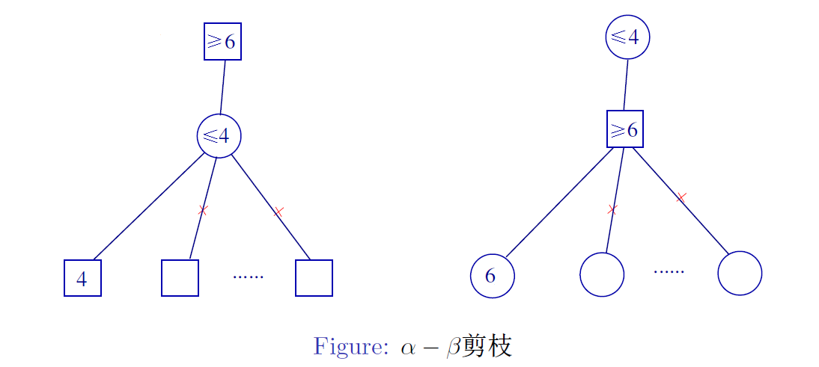
4.5.3 α-β剪枝
β剪枝
α剪枝

Slide 77
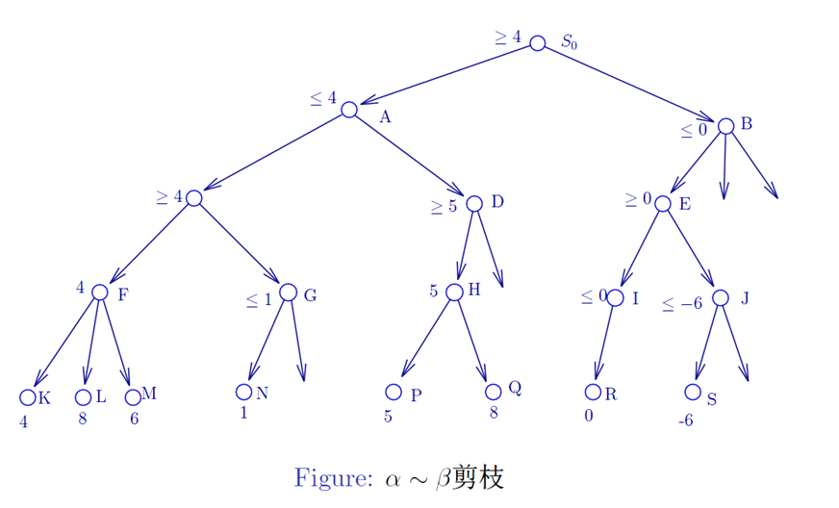
4.5.3 α-β剪枝
一个α-β剪枝的具体例子，如下图所示。其中最下面一层端节点旁边的数字是假设的估值。
✘
✘
✘
✘
✘

